Slide 1

极客营在线教育
UML建模语言
主讲：谢烯炼

Slide 2

极客营荣誉
国家级大学生
工程实践教育中心
教育部产学合作协同育人
项目承接单位
商务部重点联系
服务外包培训机构
江苏省软件人才培训基地
中国软件产教联盟
理事单位
Notes:
HISTORY TIMELINE page → “All Content is editable
How Edit/Fill Shape Color -> “Right Click” on the Object, select “Format Shape”, choose “Fill” a color from color pallete (bucket icon-on the right side on New Powerpoint)
NOTE: Please ungroup the object/shape before, if you want to change an individual shape.
How to Group an Object/Shape → “Right Click” on the Object (More than 1), select “Group” > “Group”

Slide 3
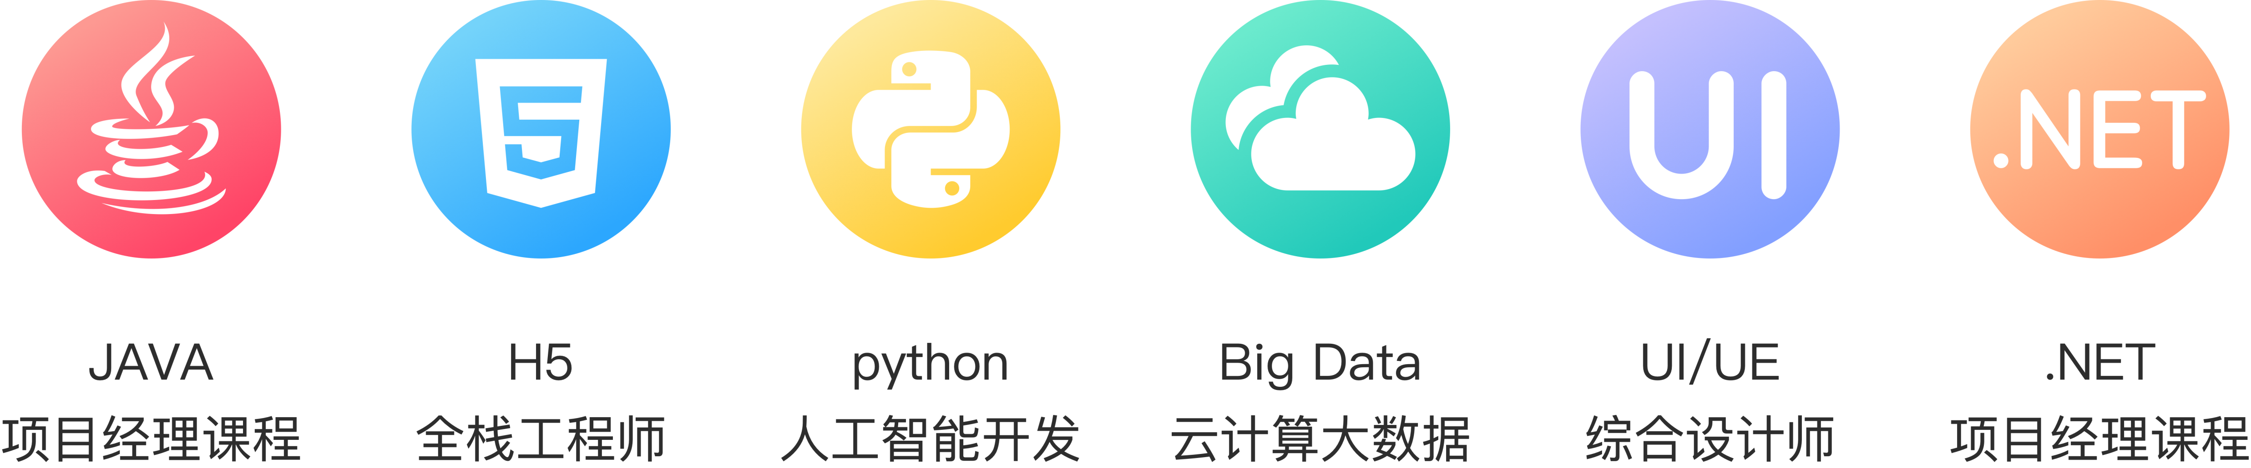
极客营课程
Notes:
HISTORY TIMELINE page → “All Content is editable
How Edit/Fill Shape Color -> “Right Click” on the Object, select “Format Shape”, choose “Fill” a color from color pallete (bucket icon-on the right side on New Powerpoint)
NOTE: Please ungroup the object/shape before, if you want to change an individual shape.
How to Group an Object/Shape → “Right Click” on the Object (More than 1), select “Group” > “Group”

Slide 4


UML介绍
统一建模语言(Unified Modeling Language，UML)是一种为面向对象系统的产品进行说明、可视化和编制文档的一种标准语言，是非专利的第三代建模和规约语言。UML使用面向对象设计的建模工具，但独立于任何具体程序设计语言。

Slide 5
UML的种类
用例图(Use Case Diagram，重点)
类图(Class Diagram，重点)
对象图(Object Diagram)
状态图(Statechart Diagram)
活动图(Activity Diagram)
序列图/顺序图/时序图（Sequence Diagram）
协作图(Collaboration Diagram)
构件图/组件图(Component Diagram)
部署图(Deployment Diagram)

Slide 6
协作图
★协作图是一种交互图，强调的是发送和接收消息的对象之间的组织结构，使用协作图来说明系统的动态情况。
​ ★协作图主要描述协作对象间的交互和链接，显示对象、对象间的链接以及对象间如何发送消息。
​ ★协作图可以表示类操作的实现。

Slide 7
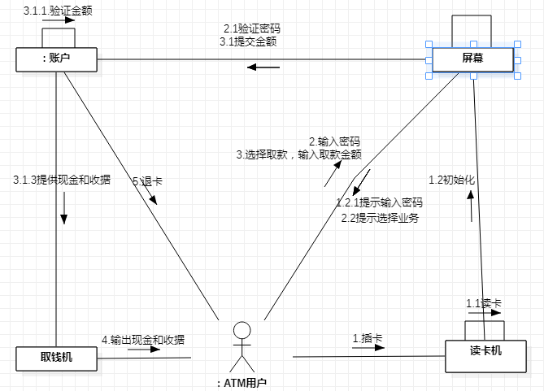
某银行卡用户使用ATM取款机取款协作图

Slide 8
某银行卡用户使用ATM取款机取款协作图
上图所示向我们提供了在对象的组织结构语境中观察控制流的一个清晰的可视化轨迹。和前面的顺序图图2比较可以发现，对象与消息均没有变化，通信图中除了“对象”之间的链（连接线）之外，所有的元素在前面的顺序图中均已体现。

Slide 9
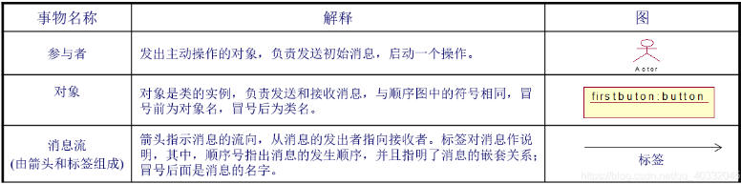
协作图元素
1.对象
通信图中无法表示对象的创建和撤销，所以对象在通信图中的位置没有限制。
2.链
链是对象之间的语言连接，链是关联的一个实例。当两个对象之间存在链时，一个对象就能向另一个对象发送消息。链的符号是一条连接两个对象的实线。
大多数情况下，只需要通过链来表示一个对象向另一个对象（也可以是这个对象自身）发送消息的路径

Slide 10

顺序图和协作图比较
协作图和顺序图都表示出了对象间的交互作用，但是它们侧重点不同。
​ ★ 顺序图清楚地表示了交互作用中的时间顺序(强调时间)，但没有明确表示对象间的关系。
​ ★协作图清楚地表示了对象间的关系(强调空间)，但时间顺序必须从顺序号获得。
​ ★协作图和顺序图可以相互转化。

Slide 11
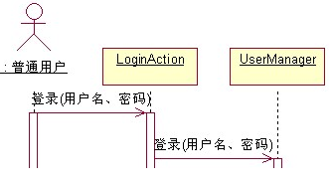

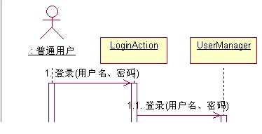
顺序图元素
消息序号（顺序编号）
整个消息的传递过程形成了一个完整的序列，因此可以通过在每个消息的前面加上一个用冒号隔开的顺序号来表示其顺序。
消息的序号可以采用两种不同的编号方式：一种是无层次的顺序编号，它简单直观，图1采用的就是这种消息序号。另一种是嵌套的编号，它更易于表示消息的包含或者说嵌套关系，如在消息1中，1.1是嵌套在消息1中的第一个消息，它在消息1.2之前，消息1.2是嵌套在消息1中的第二个消息
在绘制过程中，消息编号的格式有三种，第一种不显示序号，第二种按序显示，第三种按嵌套格式显示

Slide 12
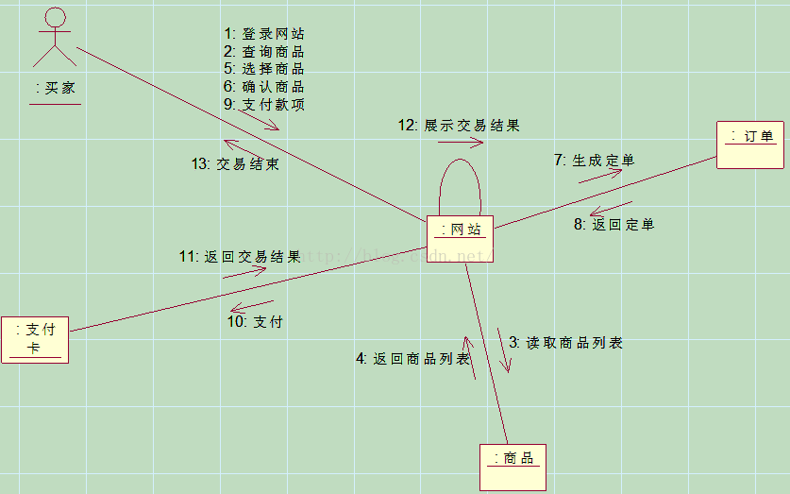
练习：购买商品协作图绘制

